Slide 1
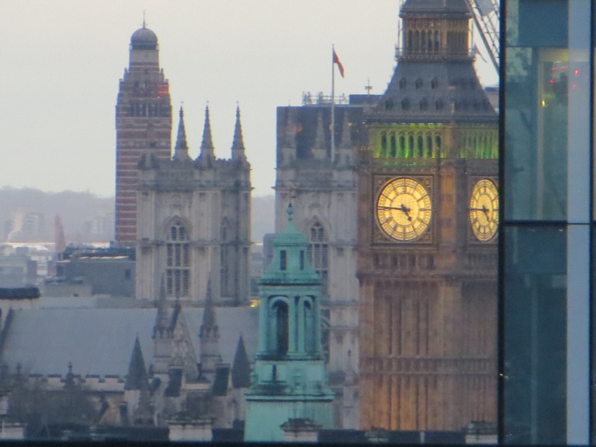
ERASMUS +
Londres Enero 2017. Curso de Formación ‘Effective Classroom Practice’

Slide 2
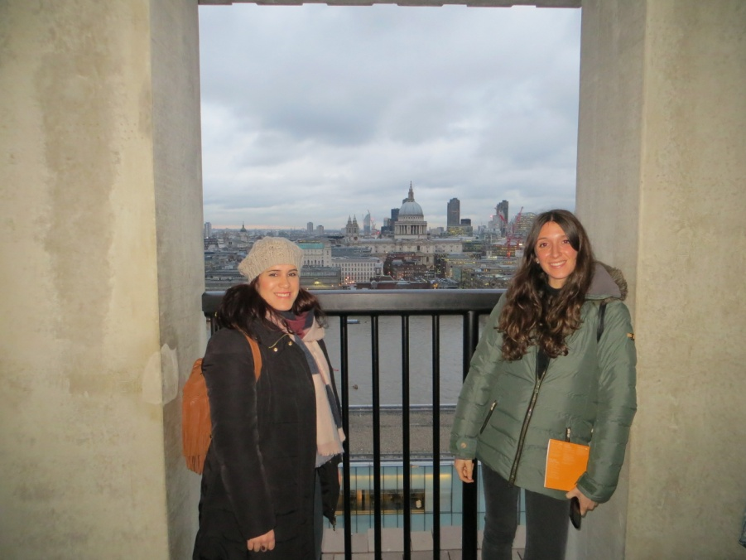
PROFESORADO INTEGRANTE
Almudena Navarro Romero (IES SAN BLAS)
Lorena Cruzado Hermosilla (CEPER LAZARETO)

Slide 3
Empresa colaboradora
Oxford House College, Londres (Reino Unido)
24 Great Chapel St, Soho, London W1F 8FS, Reino Unido

Slide 4
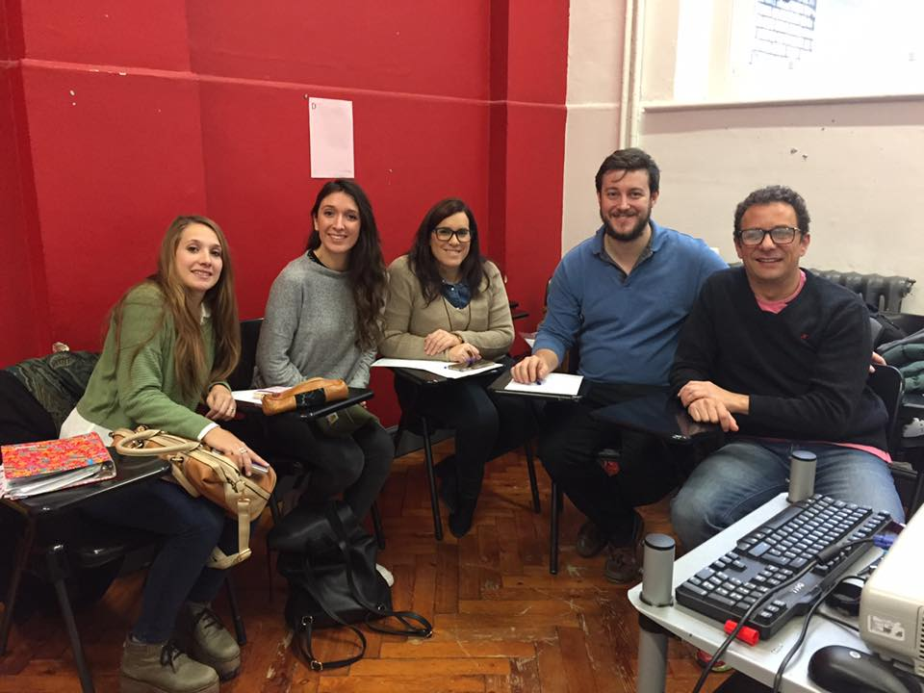
‘effective classroom practice’
El curso tuvo lugar durante dos semanas del 23 de Enero al 3 de Febrero del 2017.
Durante las dos semanas de curso, el profesorado contó con sesiones en grupos muy reducidos y atención personalizada del profesorado.

Slide 5
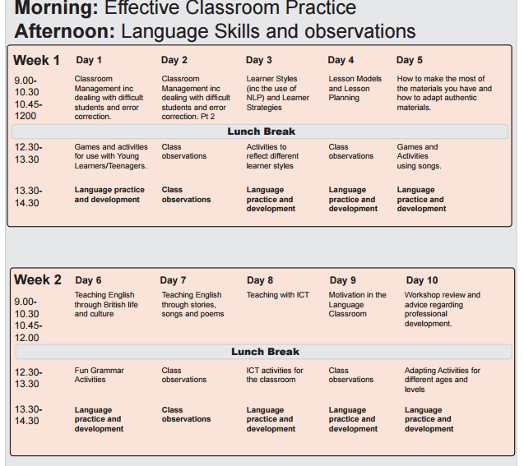
HORARIO DE CLASES
Las materias eran flexibles a las necesidades e intereses del profesorado por lo que sufrieron modificaciones al modelo aquí establecido.

Slide 6
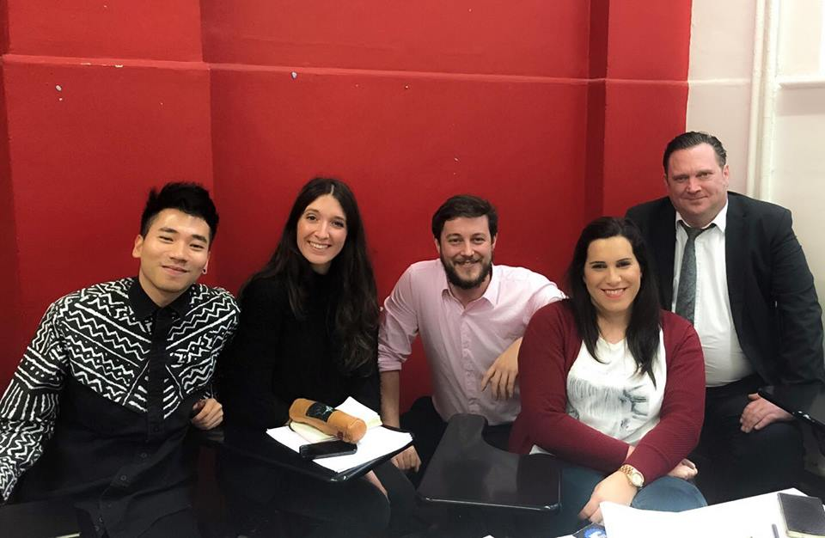
Aplicación A NUESTRAS AULAS
El profesorado nos ayudó a reflexionar sobre nuestro aprendizaje y realizamos prácticas reales de cómo adaptar el material, la metodología y los recursos al aula de Educación Permanente.

Slide 7
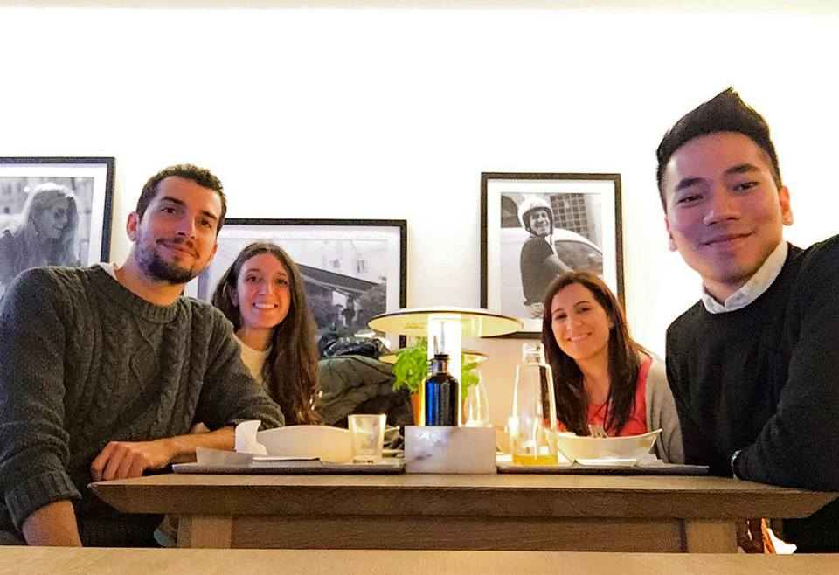
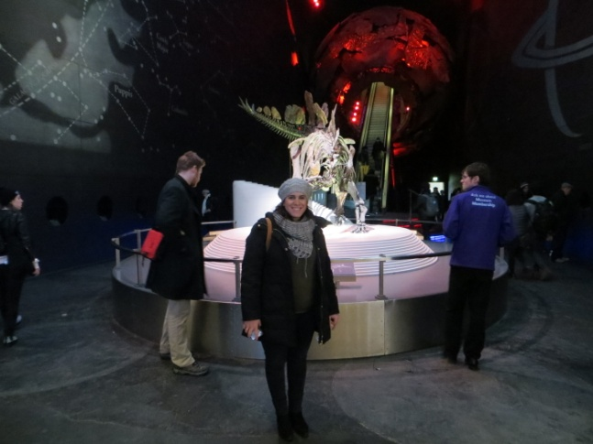
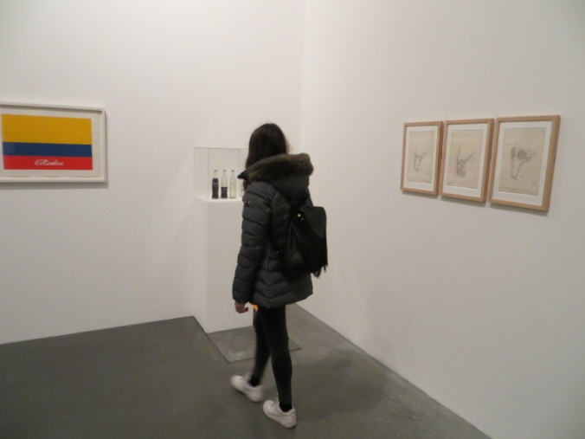
TIEMPO LIBRE
El team Erasmus + también disfrutó del tiempo libre que les ofrecía la gran ciudad visitando museos y conviviendo con el profesorado internacional integrante de los cursos.

Slide 8
VUELTA AL AULA
De vuelta en nuestros centros pusimos en prácticas todos nuestros aprendizajes y lo más importante, lo compartimos con el profesorado de los centros, a través de esta pequeña presentación PREZI que podéis ver siguiendo este enlace.
https://prezi.com/bfsv24cr1mnq/untitled-prezi/?webgl=0

Slide 9
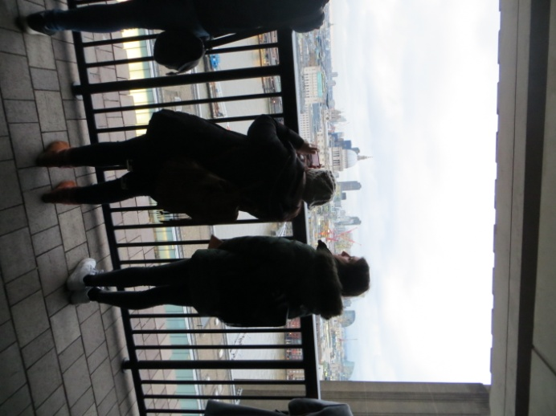
THE END
Espero que hayáis disfrutado de nuestra experiencia y que compartáis también las vuestras.
SEE YOU SOON!
Almudena and Lorena (ERASMUS+ TEACHERS)

